Slide 1

Application Mobile de Gestion d'Hôtel
- Ali Benkarrouch
- Aziz Rayene Delaa
- Ismaïl El Asraoui
- Jamil Fayad

Slide 2

Contexte et Objectif
Problématique:
Besoin d'une gestion efficace des services hôteliers.
Solution:
Développement d'une application mobile utilisant une API pour centraliser les réservations et la gestion des chambres sur plusieurs plateformes

Slide 3
Fonctionnalités de l'Application
Gestion des réservations depuis le mobile
Consultation des chambres disponibles en temps réel
Mise à jour du statut des chambres (propre, en cours de nettoyage, etc.)
Accès sécurisé pour les clients

Slide 4
Présentation de l'API
Rôle de l'API:
Fournit une interface REST pour l'application mobile.
Gère les opérations de réservation, l'authentification, et les permissions des utilisateurs.
Accès aux données:
L'application mobile communique avec l'API pour récupérer et modifier les informations.

Slide 5
Intégration avec l'Application Mobile
Comment l'application interagit avec l'API:
Les boutons et formulaires envoient des requêtes HTTP à l'API.
Les réponses de l'API sont affichées dans l'interface utilisateur.
Exemples d'intégration:
Affichage des chambres disponibles en temps réel.
Notification de confirmation après une réservation.

Slide 6
Scénario d'Utilisation
Étape 1: Un client consulte les chambres disponibles via l'application.
Étape 2: Il fait une réservation.
Étape 3: La réservation est ajoutée dans la base de données via l'API.
Étape 4: Le personnel d'entretien peut ensuite changer le statut de la chambre.

Slide 7
Architecture de l'API
Base de données.
Serveur API REST.
Interfaces mobile.

Slide 8
Choix de la Langue et du Thème
Thème :
Sombre : Pour un usage en basse luminosité.
Clair : Pour une lecture classique en pleine lumière.
Langue :
Français ou Anglais.
Modification facile via les paramètres.

Slide 9
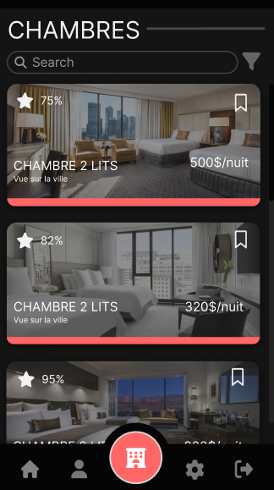
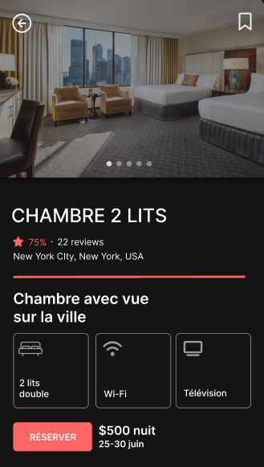
Interface utilisateur
Thème sombre

Slide 10
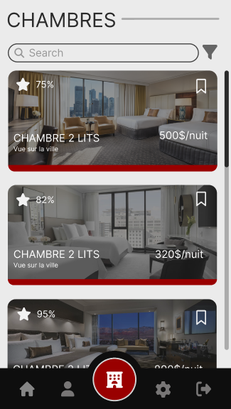
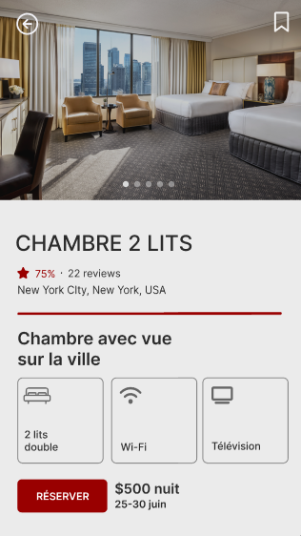
Interface utilisateur
Thème clair

Slide 11

Application système utilisé
L’application du système sera utilisée dans le cadre de la vérification des identifiants

Slide 12

Sensibilisation des données

Slide 13
Importance de la Sécurité des Données
Protéger les informations sensibles :
Les données personnelles comme les numéros de passeport ou les informations de carte bancaire doivent être sécurisées pour éviter les vols d'identité.
Risques de sécurité :
Fuite de données, accès non autorisé, cyberattaques.
Responsabilité :
Il est crucial de garantir la confidentialité et l'intégrité des données dans toutes les interactions.

Slide 14
Pratiques de Sécurité
Hachage des données :
Les mots de passe ne sont pas stockés en clair, mais sous forme de valeurs hachées pour les protéger.
Chiffrement des informations sensibles :
Les données comme les numéros de passeport sont chiffrées pour empêcher leur lecture en cas d'accès non autorisé.
Accès restreint :
Seules les personnes autorisées peuvent accéder aux données confidentielles.

Slide 15

Données sensibles a sécurisé
Toutes les données des utilisateurs

Slide 16

Conclusion
Question ?

